Slide 1


Formation Python
Partie 2 : Apprendre les bases de Python
EGI – Direction technique - 14/01/2025

Slide 2
Sommaire
Rappel d’algorithmique
Prise en main de Jupyter Notebook
Apprentissage
QCM
EGI – Direction technique - 14/01/2025

Slide 3
1. Rappel d’algorithmique
Définition n°3 :
mise en place d’une suite d’instructions pour obtenir un résultat
la plupart du temps, cela sert à transformer un problème en solution
méthode abstraite et générale pour atteindre un objectif spécifique,
qui peut être implémentée dans différents langages de programmation ou même à la main
Rédigé dans un langage universel, parlé par l'humain/utilisateur
Respect de la structure et de la chronologie
Prend des données en entrée
Exprime un traitement particulier
Fournit des données en sortie
Succession finie et non ambigüe d'opérations
EGI – Direction technique - 14/01/2025

Slide 4
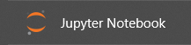
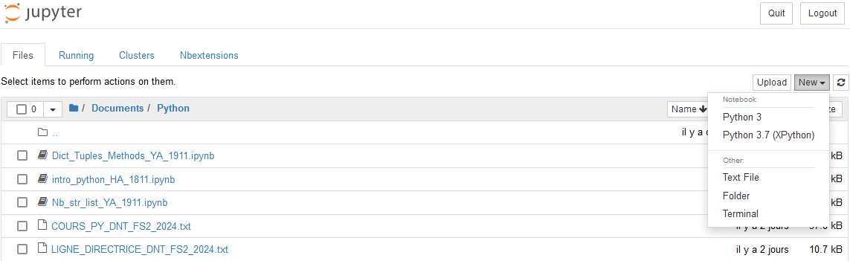
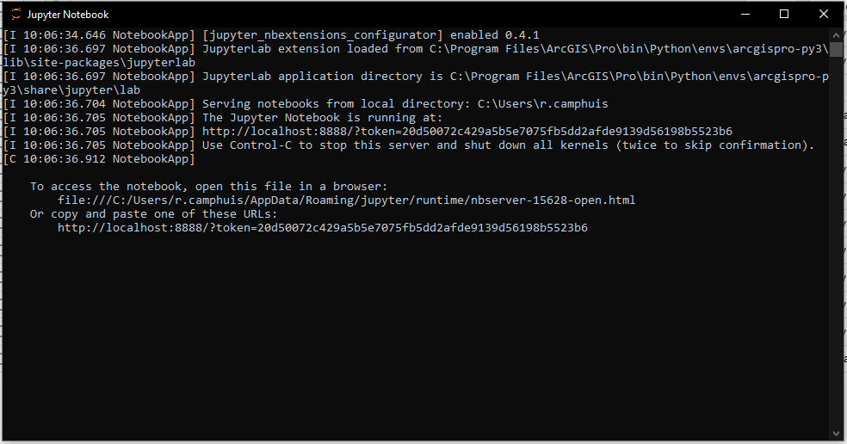
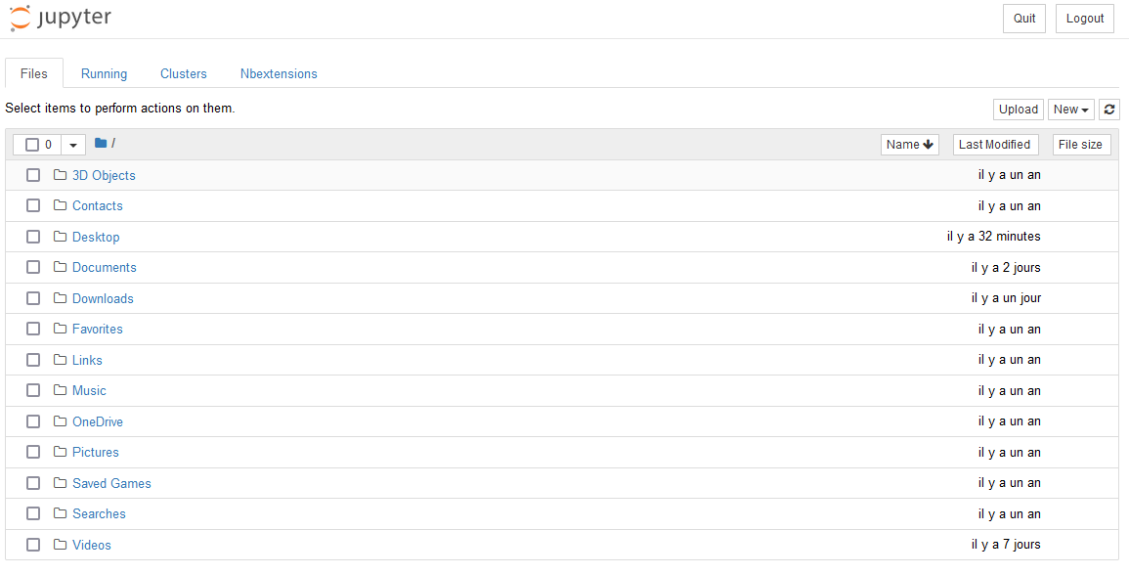
2. Prise en main de Jupyter Notebook
EGI – Direction technique - 14/01/2025

Slide 5
3. Apprentissage
CF Formation_python1.doc + Jupyter Notebook
EGI – Direction technique - 14/01/2025

Slide 6
4. Evaluation
Dans les noms proposés, lesquels respectent les règles pour déclarer une variable ?
A) prénom B) 1habit C) main D) mon nom E) PAPA
Quelle est la fonction qui permet d’afficher un objet python ?
print()
Donnez trois exemples de type de données
entiers/int, float, chaine de caractères/str, booléens
EGI – Direction technique - 14/01/2025

Slide 7
4. Evaluation
Quelle fonction permet de vérifier la classe d’une variable ?
type()
Quelles sont les bonnes syntaxes ?
A) chaine = "123" B) nombre = FLOAT("123") C) type(chaine) = str D) chiffre = int(chaine)
EGI – Direction technique - 14/01/2025

Slide 8
4. Evaluation
Lier les opérateurs à leur signe
Addition
Inégalité
Appartenance
Puissance
Modulo
Infériorité
Non identité
**
is not
!=
%
in
<
+
EGI – Direction technique - 14/01/2025

Slide 9
4. Evaluation
Quelles sont les syntaxes correctes ?
A) liste = () B) tuple = () C) liste = [] D) tuple = []
Quels sont les indices de début et de fin d’une liste ou d’un tuple ?
A) 0 et len(liste) B) 1 et len(liste) C) 0 et len(liste)-1 D) 1 et len(liste)-1
Donnez 3 méthodes qui permettent d’interagir avec les listes
append(), insert(), remove(), pop(), sort()
EGI – Direction technique - 14/01/2025

